Slide 1

Министерство образования, науки и молодёжной политики Республики Коми
Государственное профессиональное образовательное учреждение
«Сыктывкарский политехнический техникум»
Социально-экологический
проект
«Экологический десант»
Выполнили: студенты волонтёрского отряда «Экологический десант»
Координатор: Карпова Галина Семёновна, воспитатель ГПОУ «СПТ»
г. Сыктывкар, 2022 год

Slide 2
Актуальность проекта
В современном мире проблемы экологии остро стоят перед обществом.
Будущее человечества зависит от уровня экологической культуры каждого человека. В этих условиях экологическое образование на всех уровнях имеет приоритетное значение в любой отрасли жизни человека.
Мы считаем, что улицы нашего города и территория техникума должны быть чистыми и красивыми.
Мы хотим внести свой вклад в охрану нашей окружающей среды.

Slide 3
Какие проблемы решает проект
Разделение мусора – это первый шаг к очищению нашей планеты.
Формирует опыт социального взаимодействия, веру в свои возможности у студентов.
Воспитательная деятельность становится разнообразной.

Slide 4
Цель проекта
Создание модели студенческого волонтёрского отряда «Экологический десант», осуществляющего экологическую просветительскую деятельность в техникуме на добровольческой основе, способствующего формированию экологически ответственного поведения при помощи экологических мероприятий.

Slide 5
Задачи проекта
Формировать экологическую культуру студентов на основе трудового, духовно-нравственного развития личности через совместную деятельность студентов, педагогического коллектива, социальных партнёров.
Содействовать улучшению экологической обстановки в техникуме через благоустройство и озеленение территории.

Slide 6
Задачи проекта
Формировать у подрастающего поколения активную гражданскую позицию бережного отношения к природе.
Развивать организаторские способности студентов.
Повышать образовательную среду.
Проводить информационно-просветительскую работу по пропаганде экологической культуры студентов.

Slide 7
Этапы реализации проекта 2021-2022 учебный год
Организационный
Заключение договоров о сотрудничестве с социальными партнерами, привлечение студентов-волонтеров, составление плана работ на учебный год. Срок: сентябрь.
Основной
Участие студентов-волонтёров в мероприятиях, соответствующих плану. Срок: октябрь-апрель .
Аналитический
Подведение итогов о проведенной работе за учебный год. Срок: май.

Slide 8
Участники проекта
Администрация ГПОУ «СПТ»
Хозяйственная служба ГПОУ «СПТ»
Педагогический коллектив ГПОУ «СПТ»
Студенты ГПОУ «СПТ»
МАДОУ «Детский сад № 99 общеразвивающего вида» г. Сыктывкар
МБУК «ЦБС» Библиотека –Филиал № 6 г. Сыктывкар
ГБУ РК Юношеская Библиотека Республики Коми
Компания «КомиЭкоВтор»

Slide 9
Предполагаемые результаты
Вовлечение студентов в социально значимую деятельность (от 300 чел).
Благоустроено территории всех корпусов и общежитий техникума + близлежащая территория
Участие в благоустройстве и озеленении территории техникума, социальных партнёров (от 3 соц. партнеров, за год планируется более 30 мероприятий разного уровня).

Slide 10
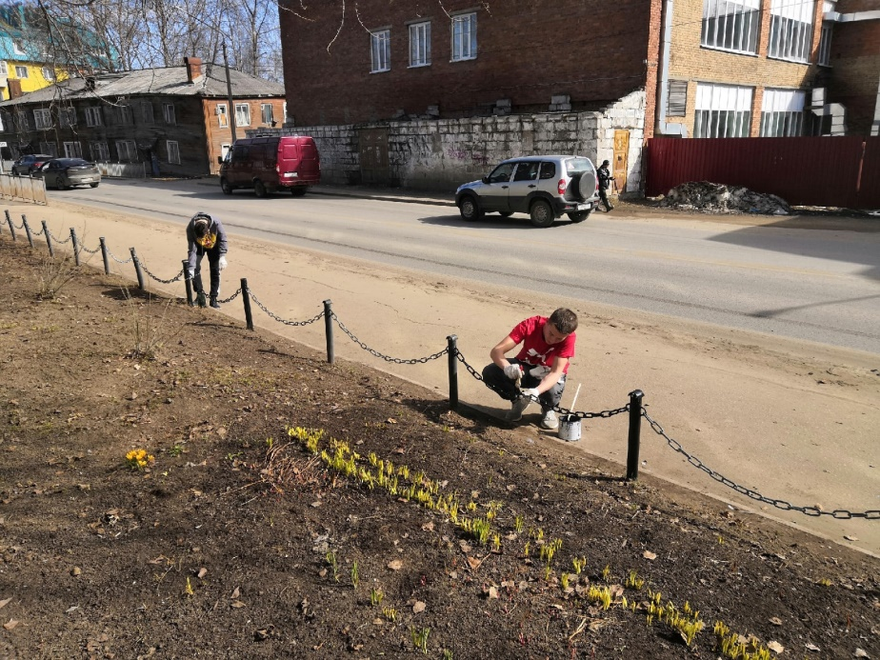
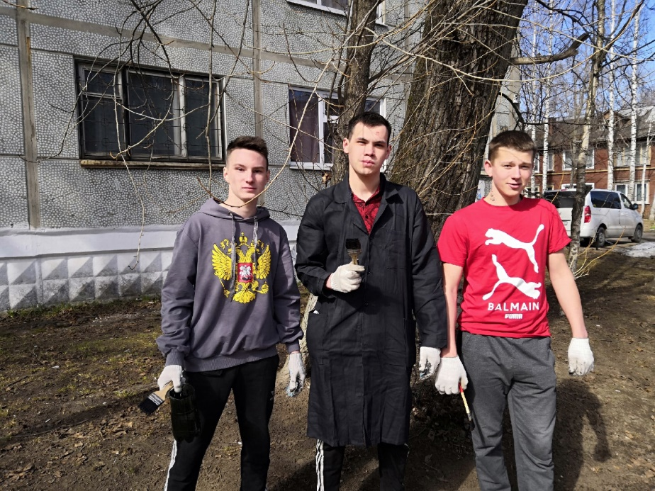
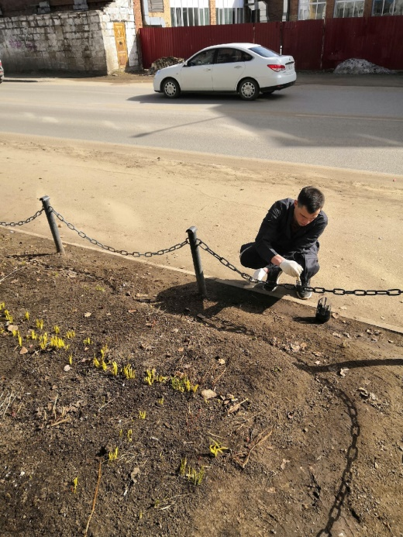
Муниципальная акция «Чистый двор»

Slide 11
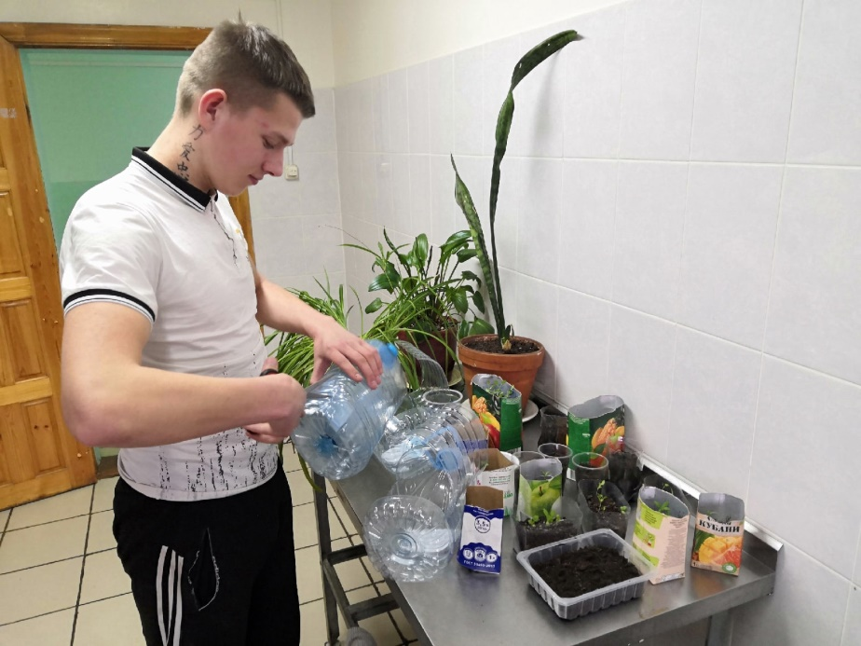
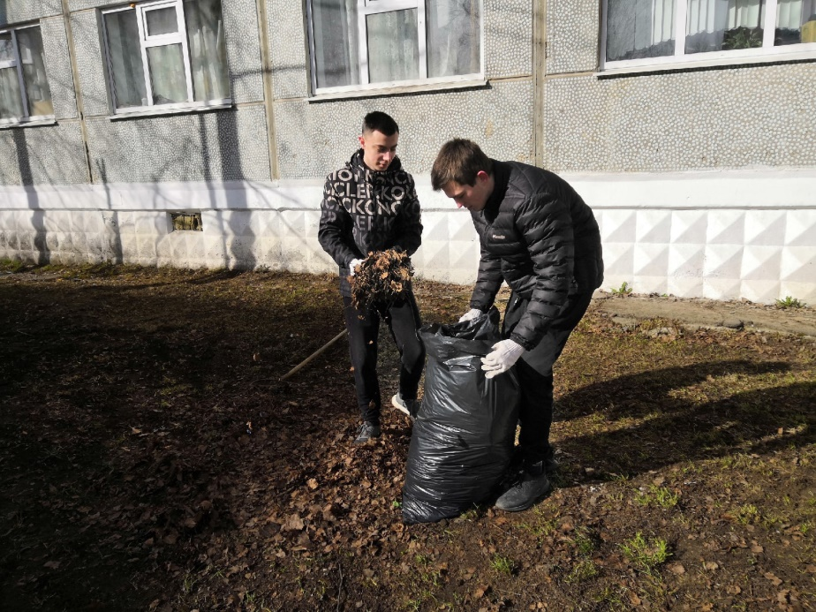
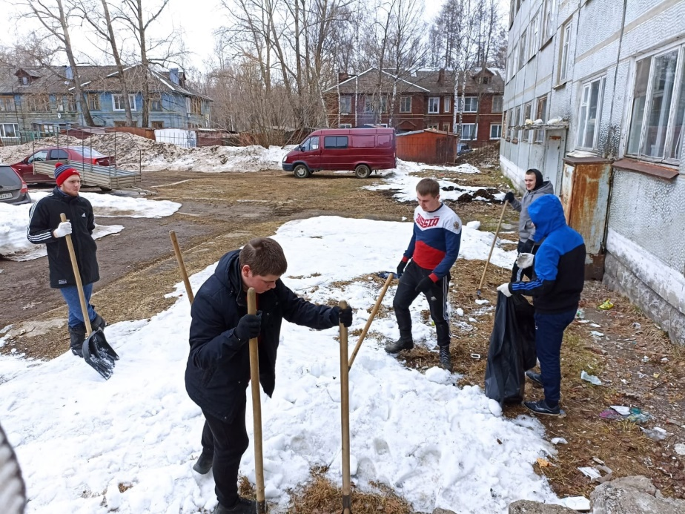
Работа по проекту «Территория комфорта»

Slide 12
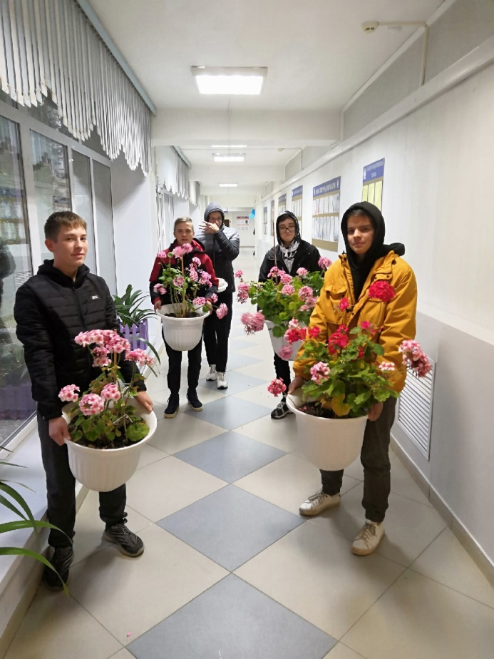
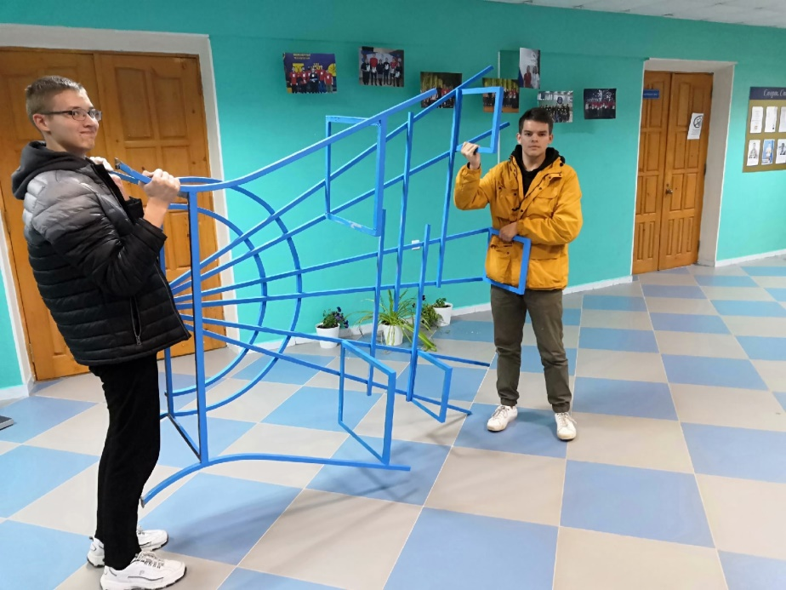
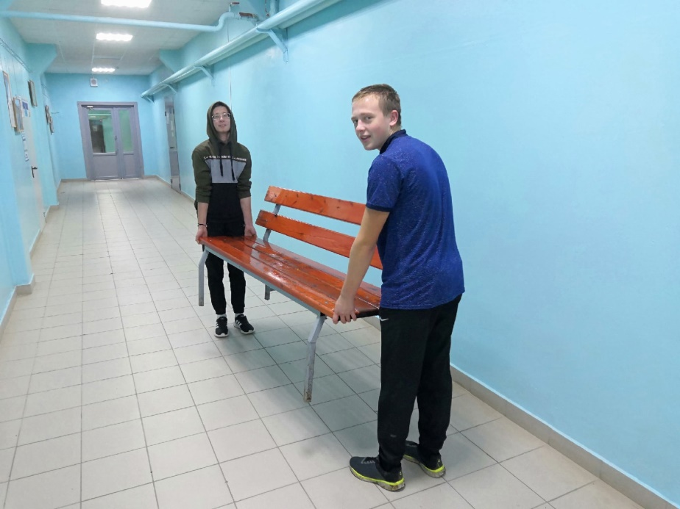
Благоустройство территории техникума

Slide 13
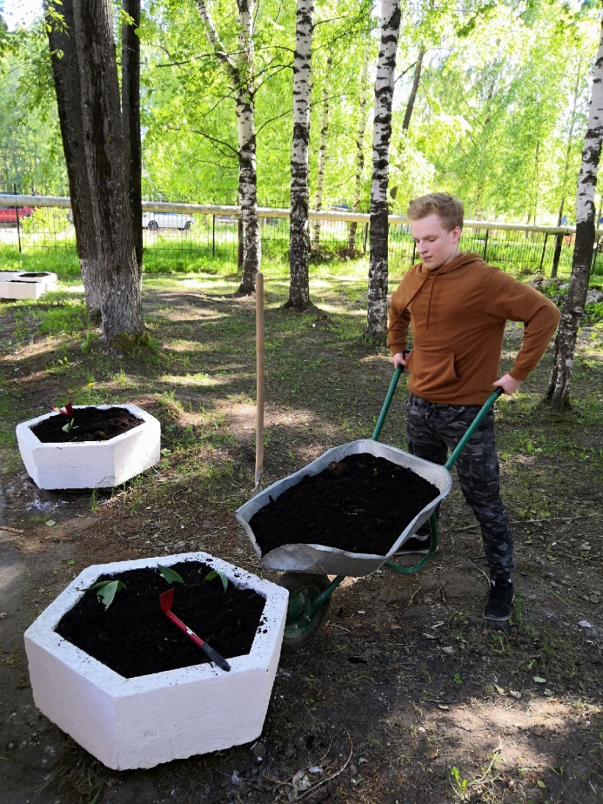
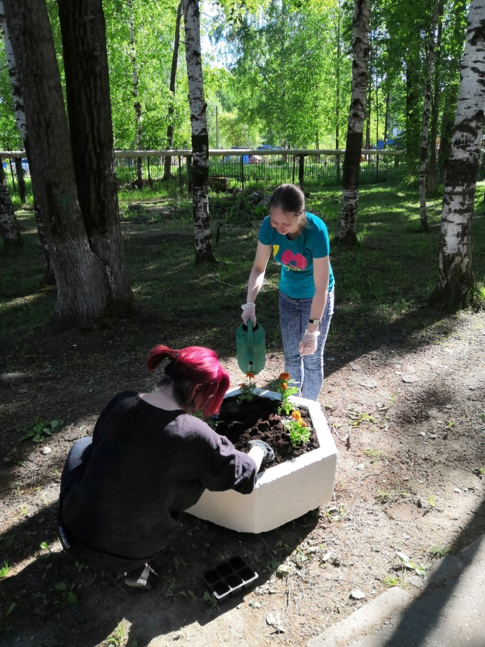
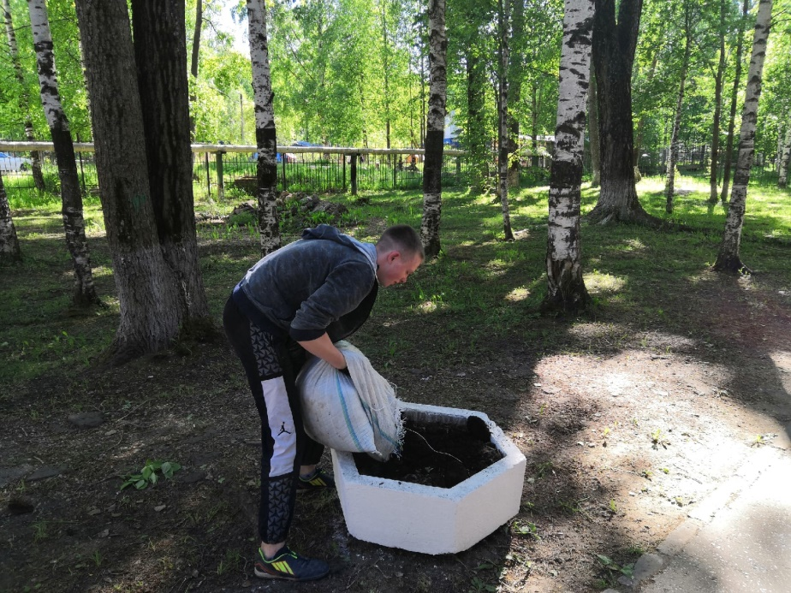
Благоустройство территории техникума

Slide 14
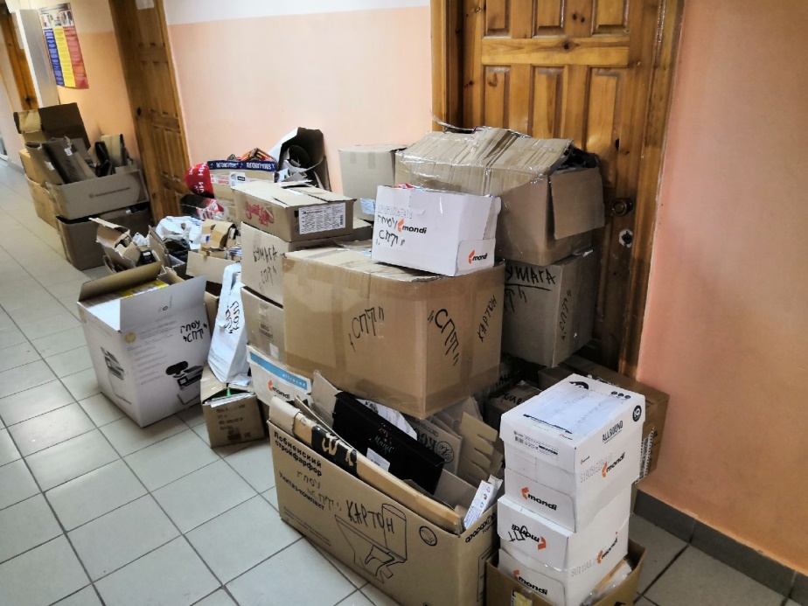
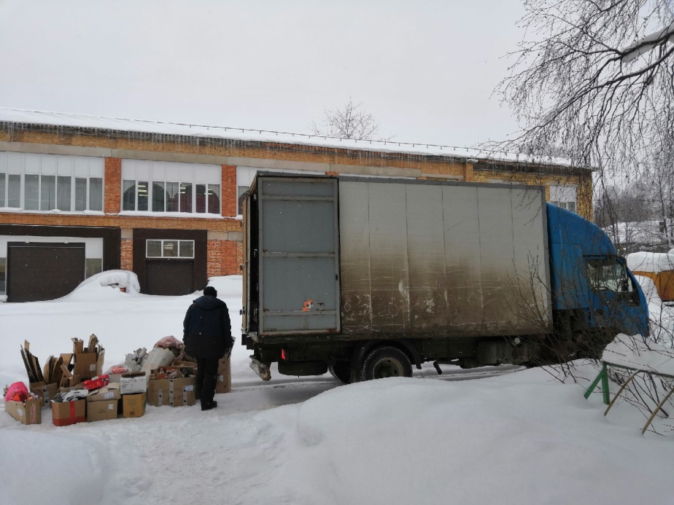
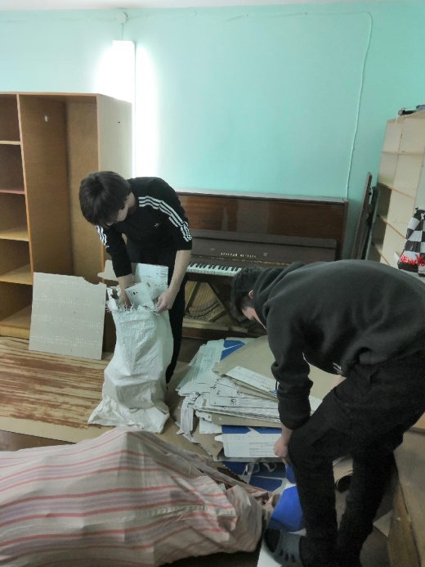
Экологическая акция
«Сдай макулатуру-Спаси дерево!»

Slide 15
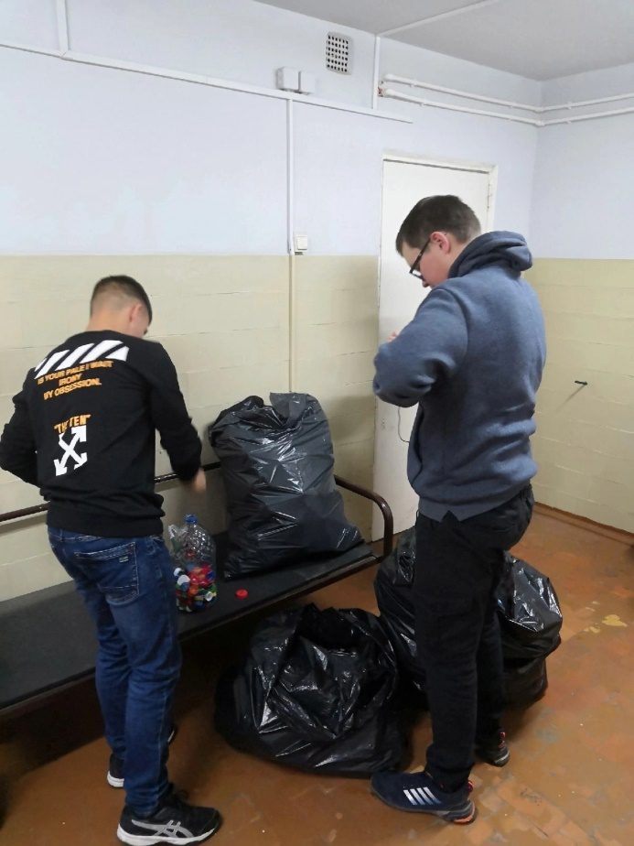
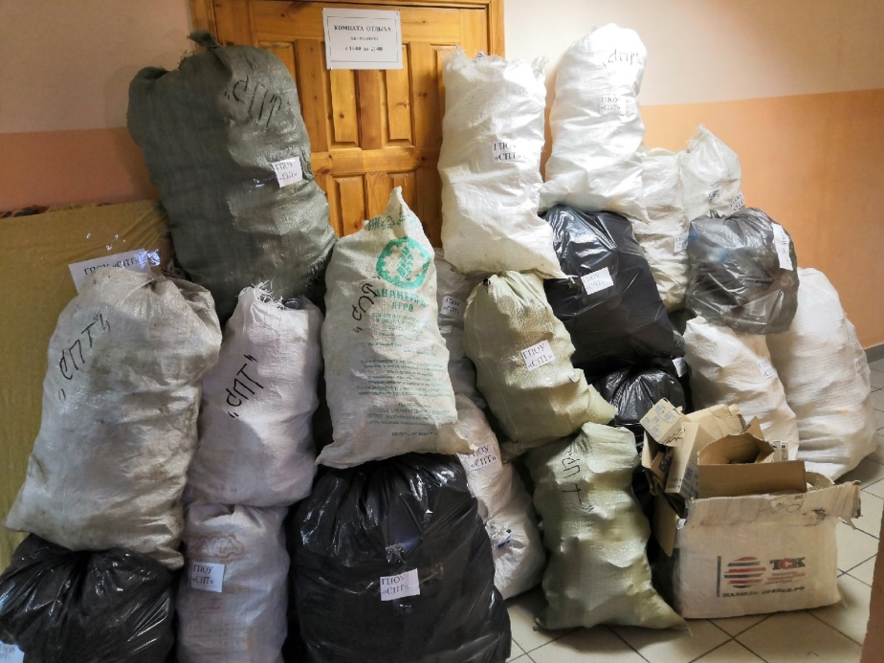
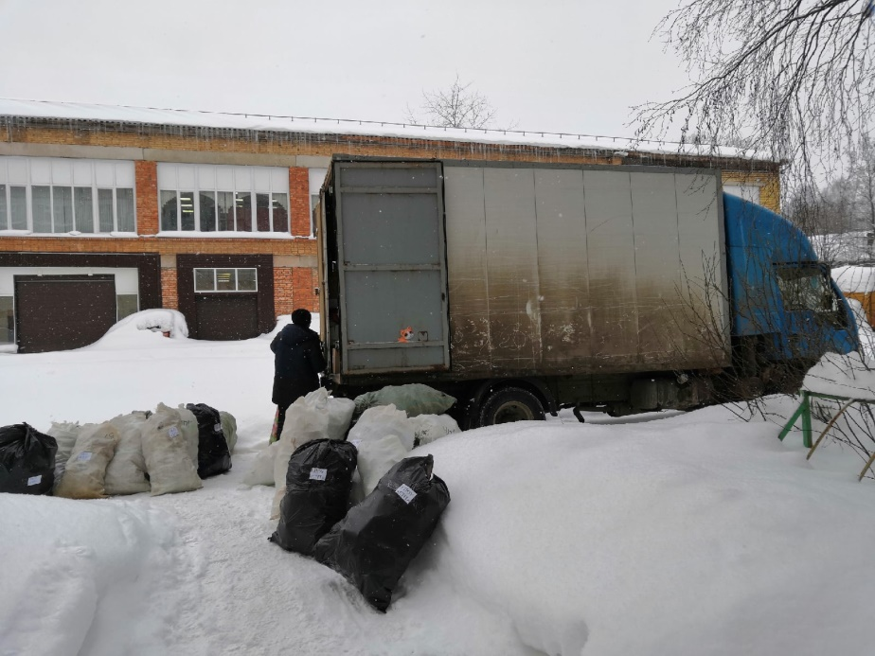
Сдача ПЭТ бутылок компании
«КомиЭкоВтор»

Slide 16
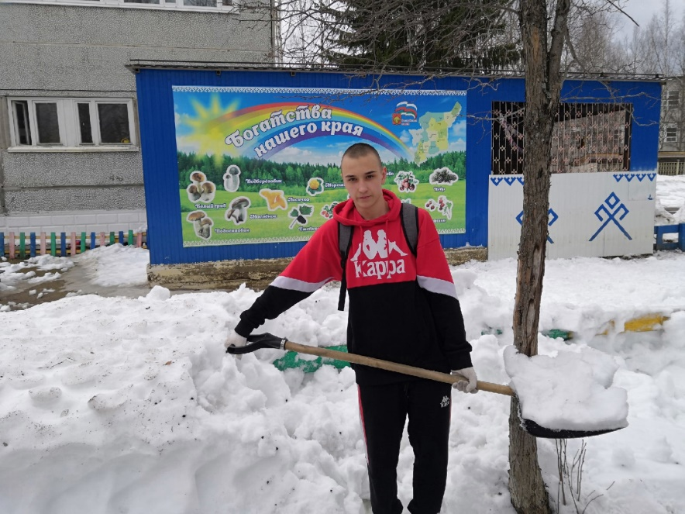
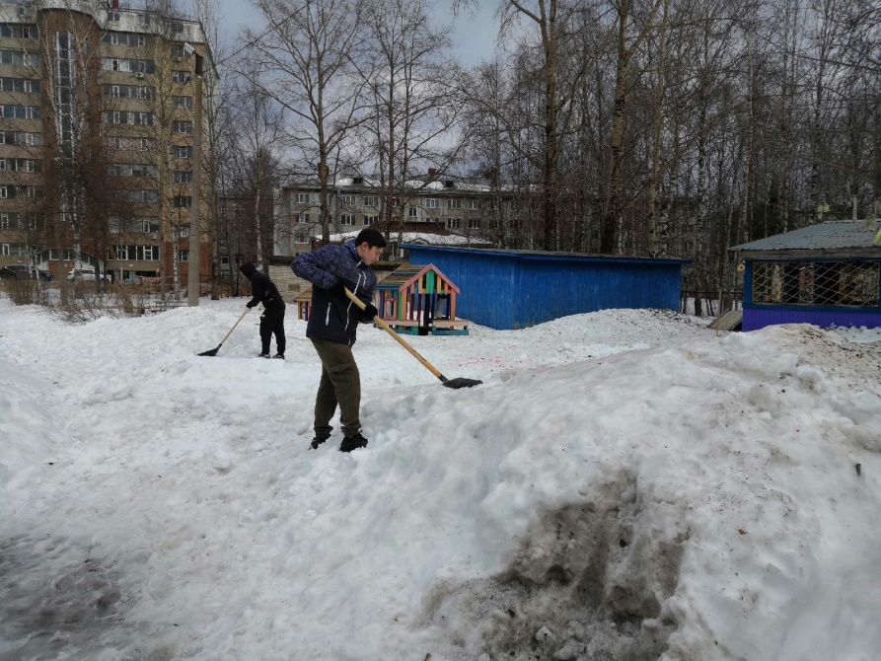
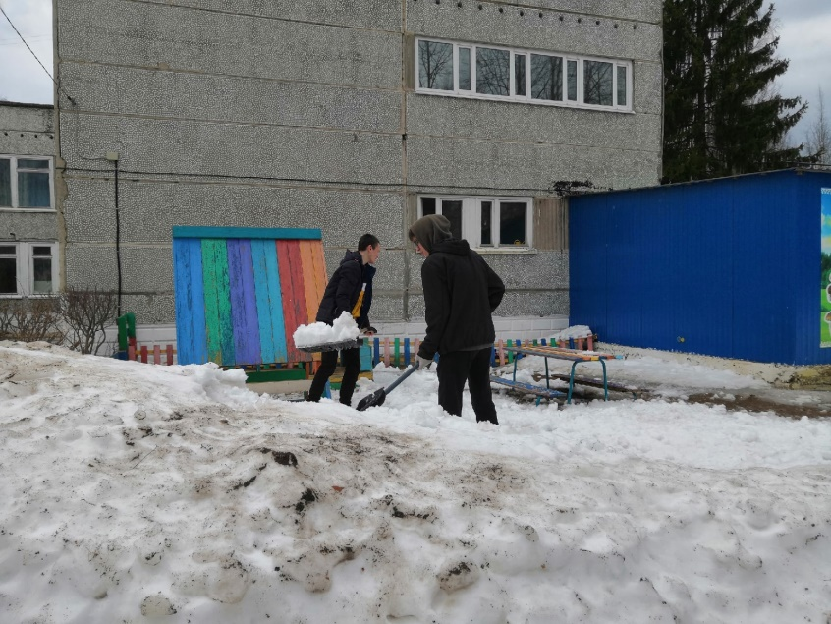
Акция «Твори добро»
в МАОУ «Детский сад № 99 общеразвивающего вида» г. Сыктывкар

Slide 17
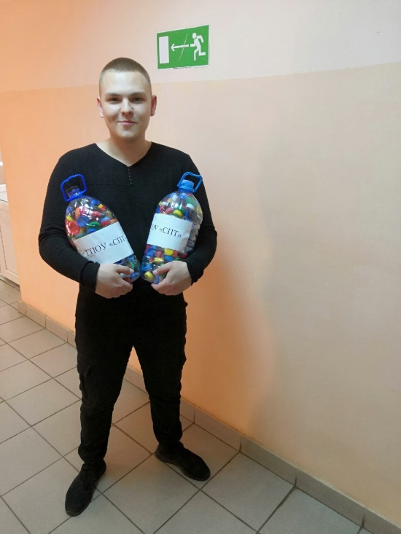
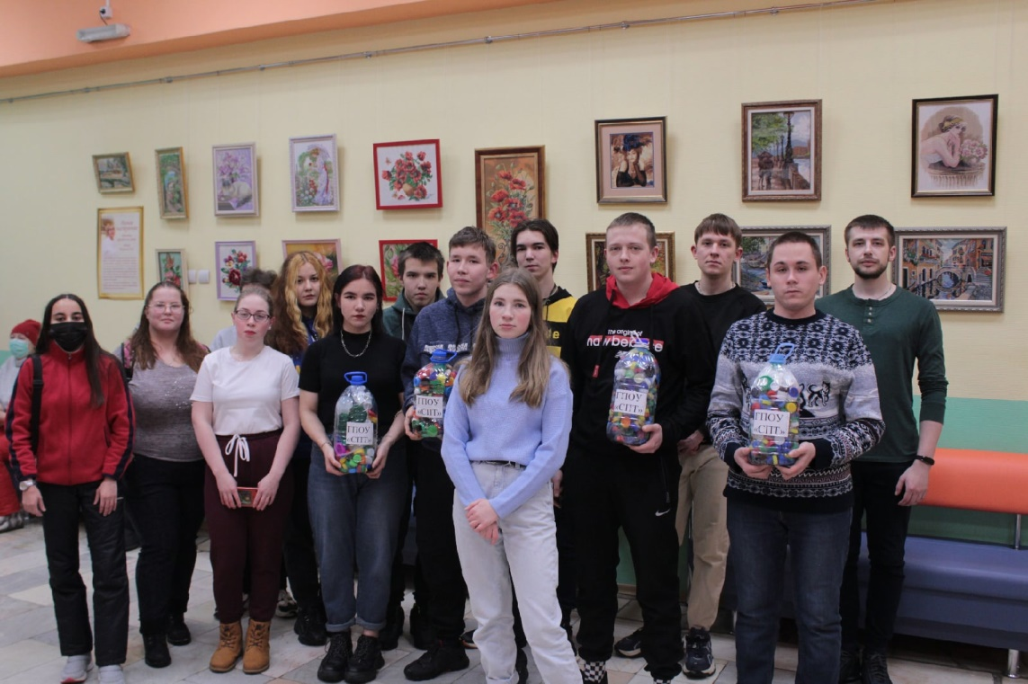
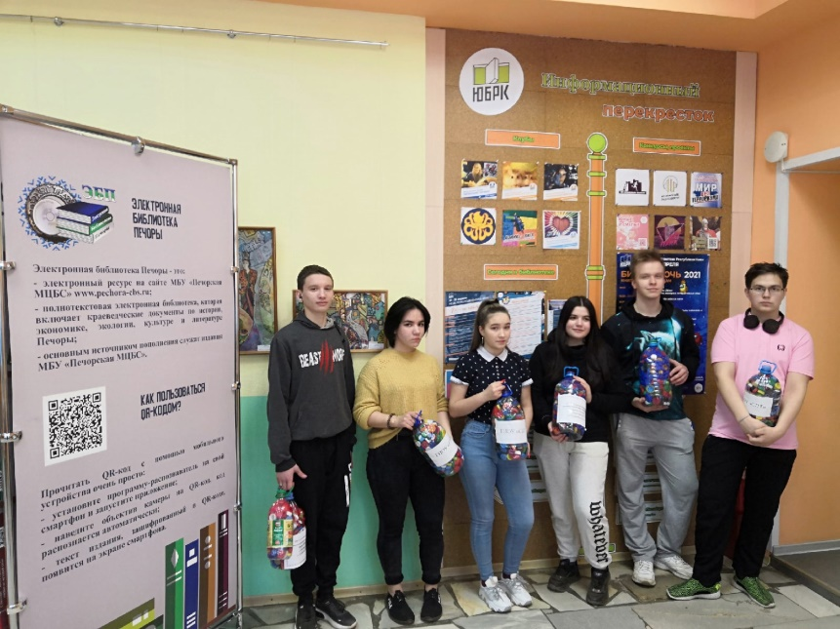
Социальный проект
«Крышки Добра»
в Республике Коми

Slide 18
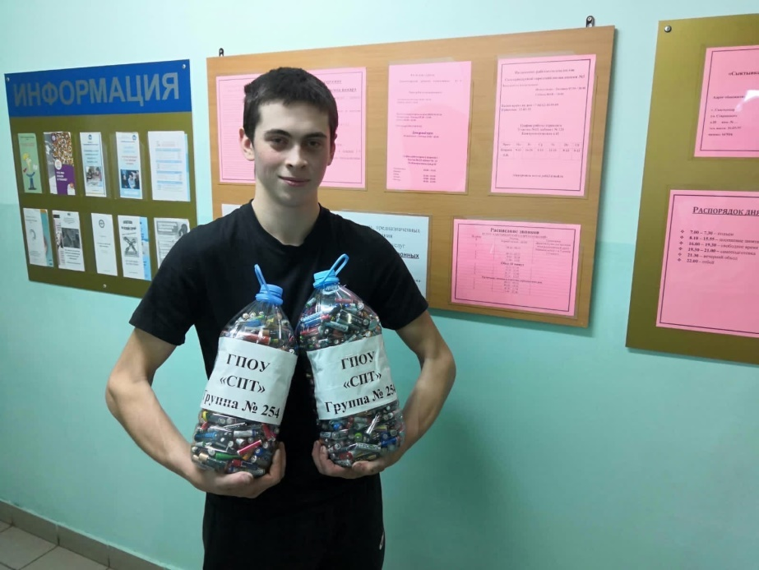
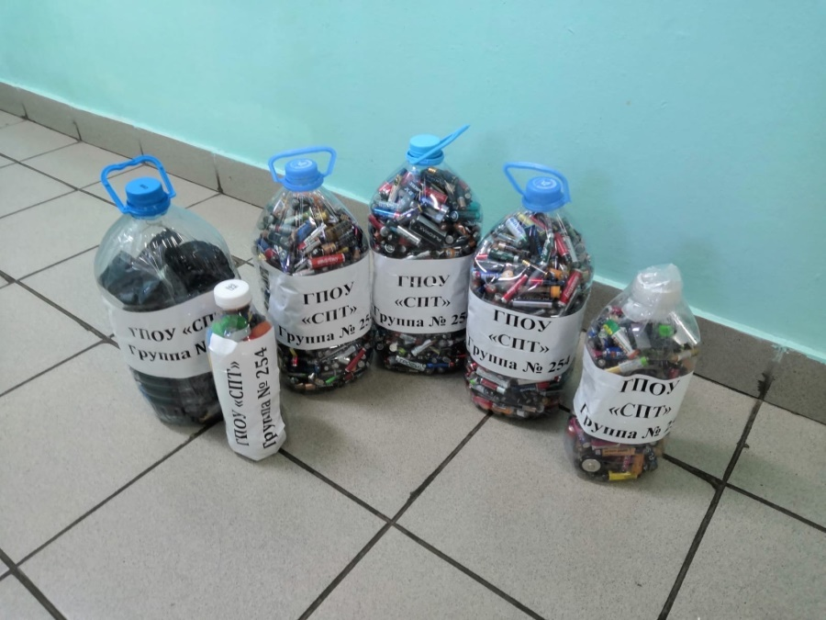
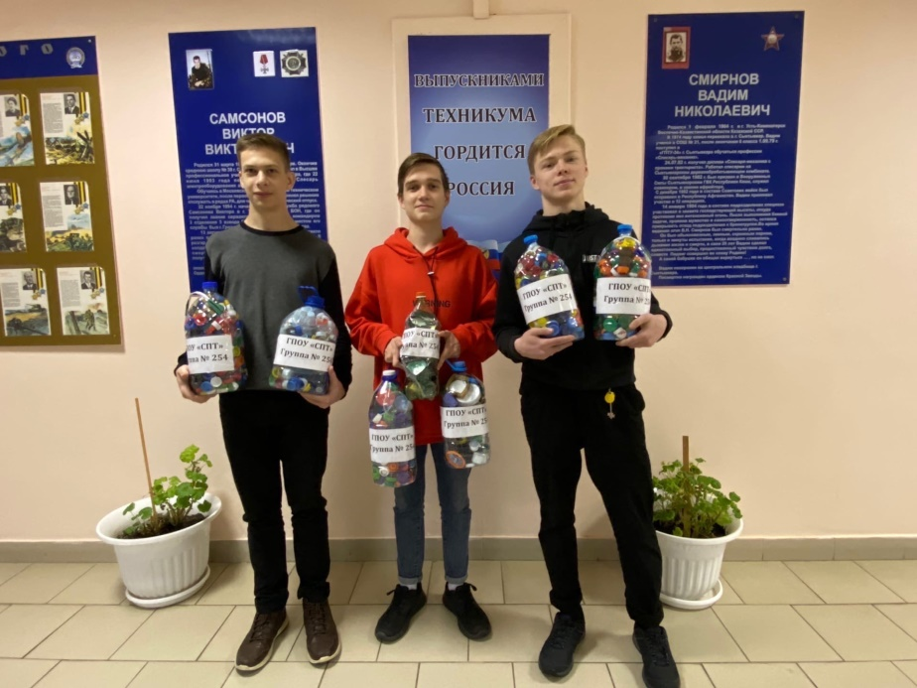
Муниципальный конкурс
по сбору пластиковых крышек
и батареек
«Я сдаю!»

Slide 19


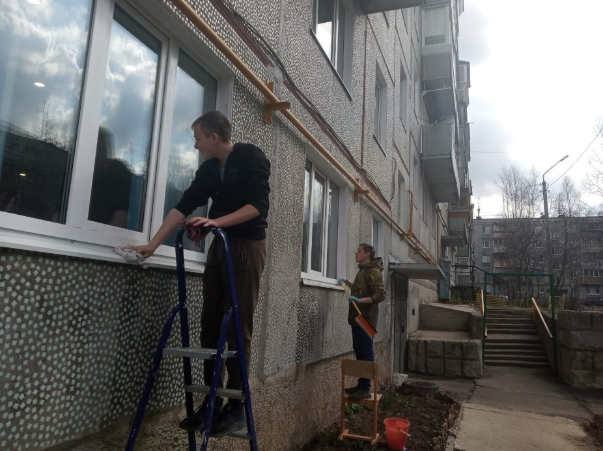
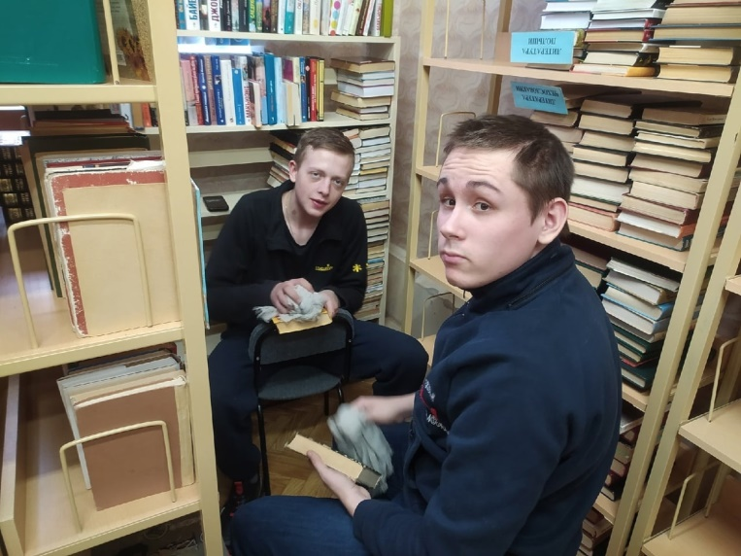
Акция «Чистый мир»
В МБУК «ЦБС»
Библиотека-Филиал № 6
г. Сыктывкар

Slide 20
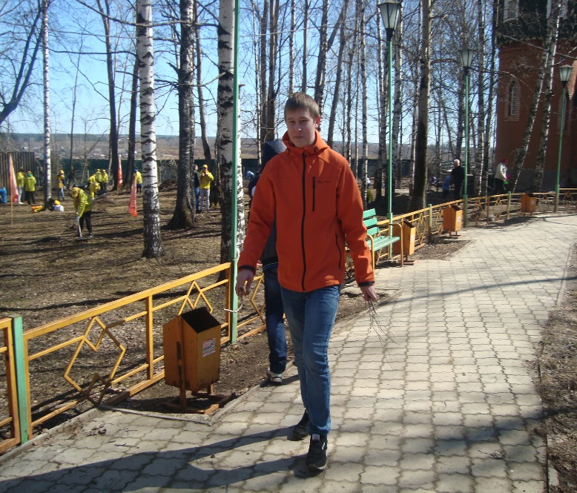
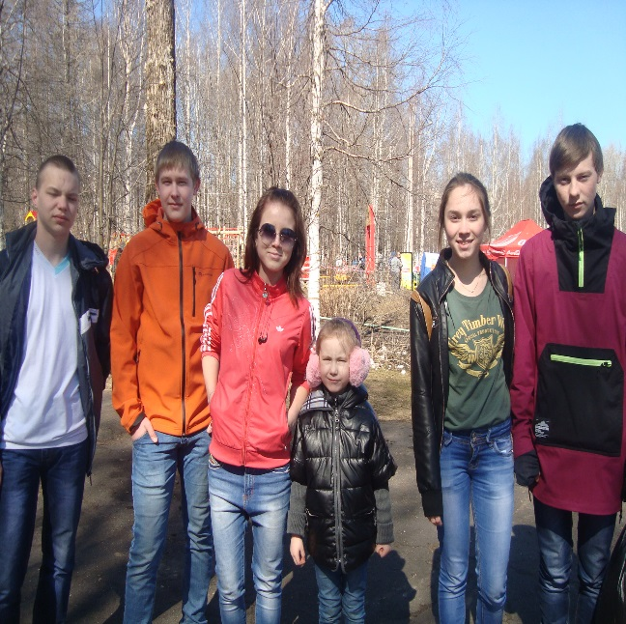
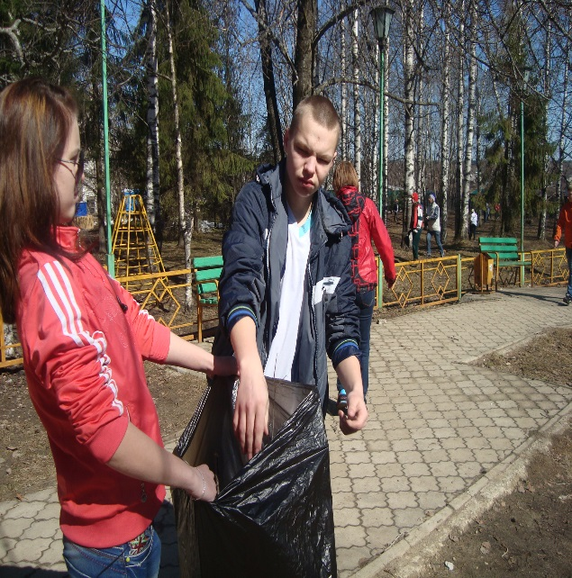
Муниципальная экологическая акция
«Маёвка»

Slide 21
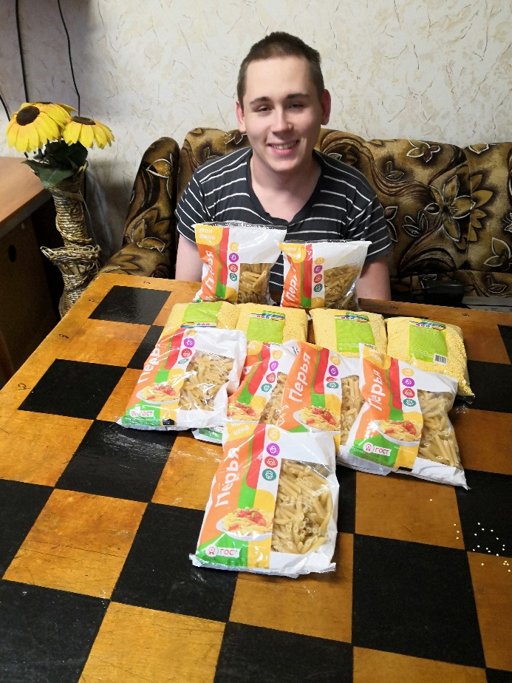
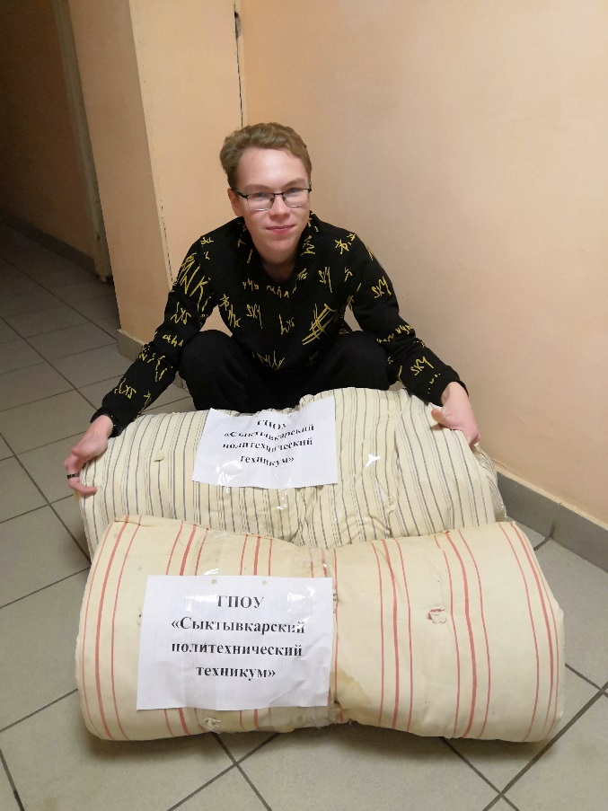
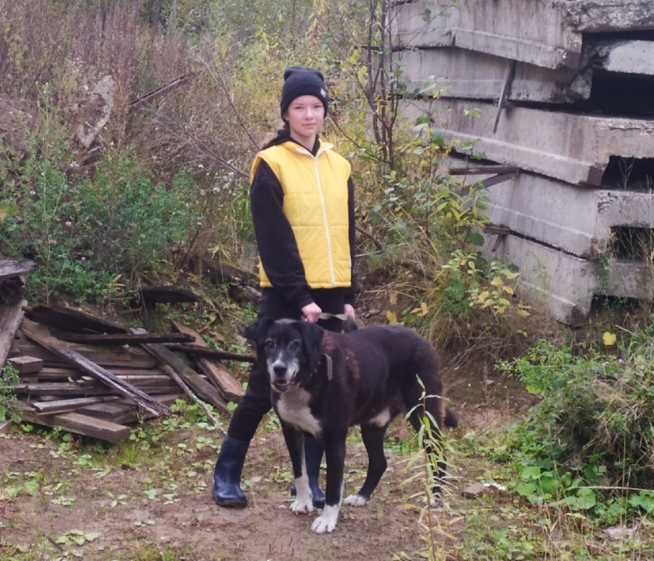
На вырученные денежные средства от ПЭТ бутылок и макулатуры оказываем помощь приюту
для собак «Друг»

Slide 22
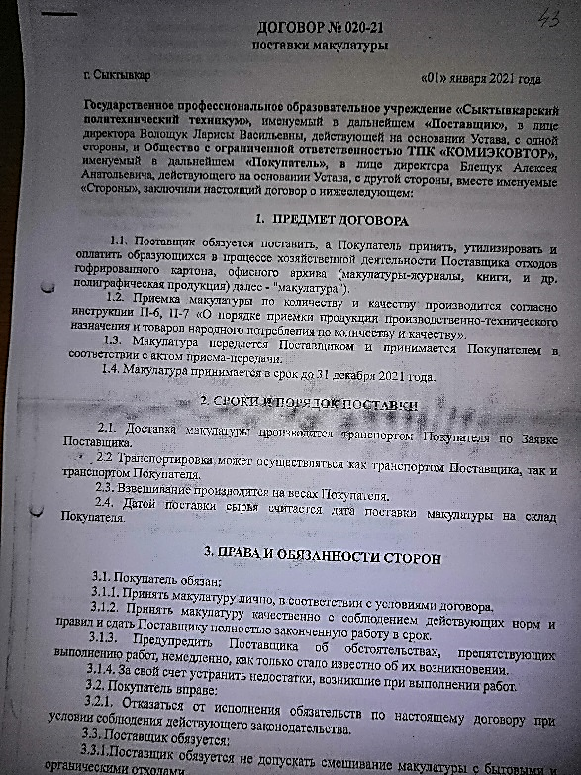

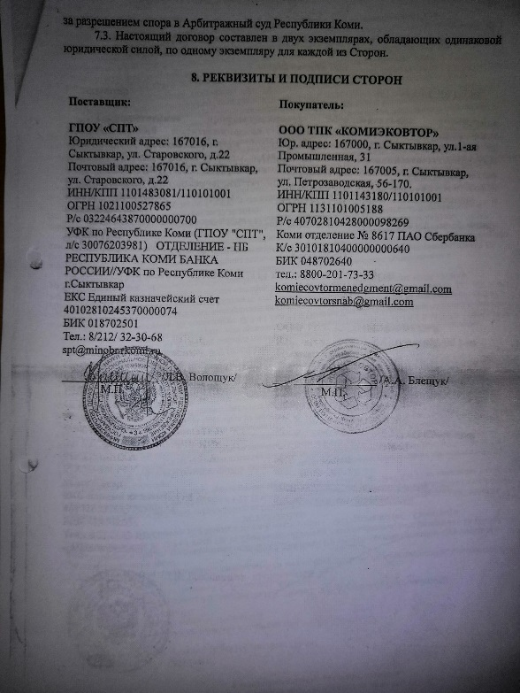
Наши социальные партнёры

Slide 23
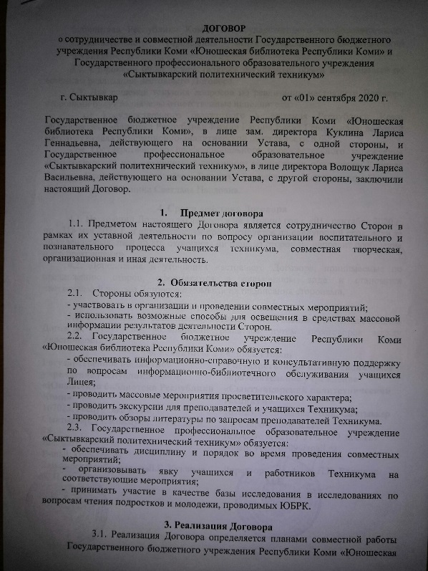
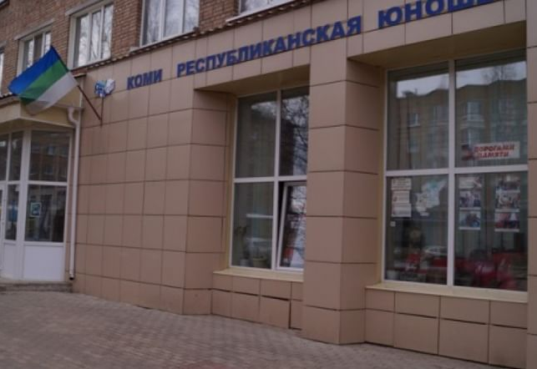
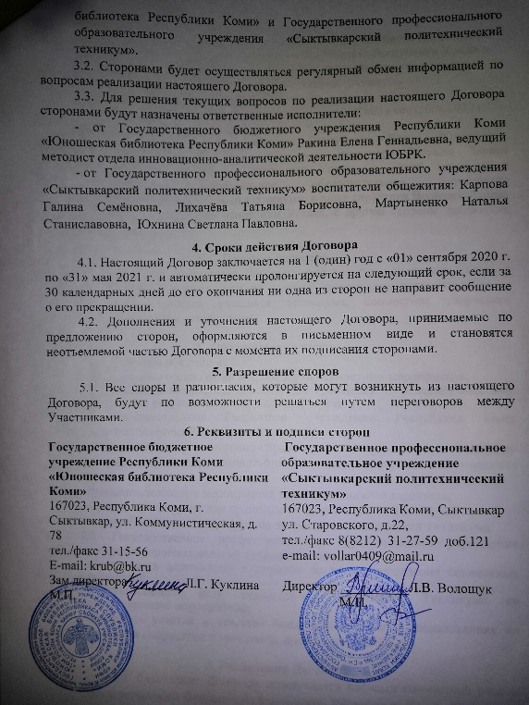
Наши социальные партнёры
Юношеская библиотека Республики Коми

Slide 24
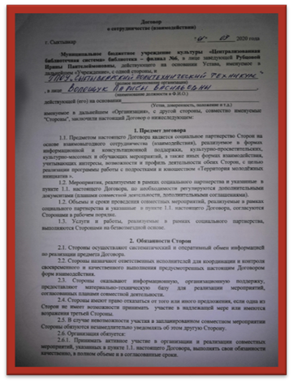

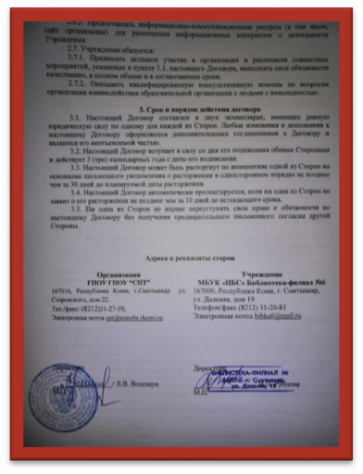
Наши социальные партнёры

Slide 25
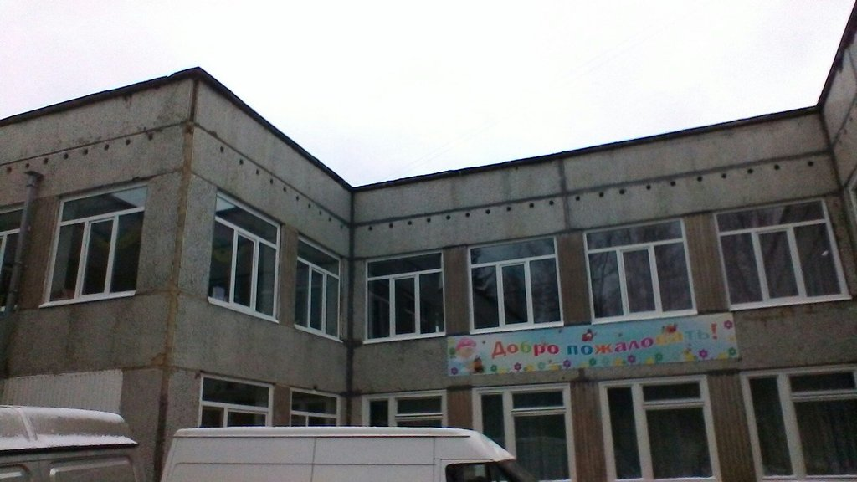
Наши социальные партнёры
МАДОУ «Детский сад № 99 общеразвивающего вида» г. Сыктывкар

Slide 26
Динамика роста показателей в сравнении с прошлым учебным годом
Социальные партнёры | Количество студентов, участвующих в экологических мероприятиях |  | Проведено мероприятий 2020-2021 учебный год | Проведено мероприятий 2021-2022 учебный год
 | 2020- 2021 | 2021-2022
Компания «КомиЭкоВтор» | 282 | 302 | 4 | 6
МАДОУ «Детский сад № 99 общеразвивающего вида» г. Сыктывкар | 15 | 15 | 10 | 10
ГБУ РК Юношеская Библиотека Республики Коми | 50 | 80 | 10 | 12
МБУК «ЦБС» Библиотека-Филиал № 6 г. Сыктывкар | 30 | 45 | 10 | 12

Slide 27
Динамика роста показателей в сравнении с прошлым учебным годом
В первой половине данной таблице представлены количественные показатели участия студентов в сотрудничестве с конкретными социальными партнерами.
Во второй половине представлено количество мероприятий с каждым социальным партнером

Slide 28
Количество мероприятий
Проекты, акции, конкурсы | 2020-2021 | 2021-2022
Всероссийский уровень | 2 | 3
Муниципальный уровень | 12 | 11
Техникумовский уровень | 20 | 26
В таблице представлены количественные данные о проведённых мероприятиях разного уровня (проекты, конкурсы, акции)
за 2022 учебный год

Slide 29
Итоги нашей работы
Увеличение количества студентов–участников в экологическом проекте по сравнению с 2020-2021 учебным годом.
(отражено в таблице на слайде № 26).
Формирование здоровых установок и навыков ответственного отношения к экологии.
Участие студентов в мероприятиях экологической направленности разного уровня.
Формирование в ходе экологической деятельности ответственной и здоровой личности.

Slide 30



Наши достижения

Slide 31

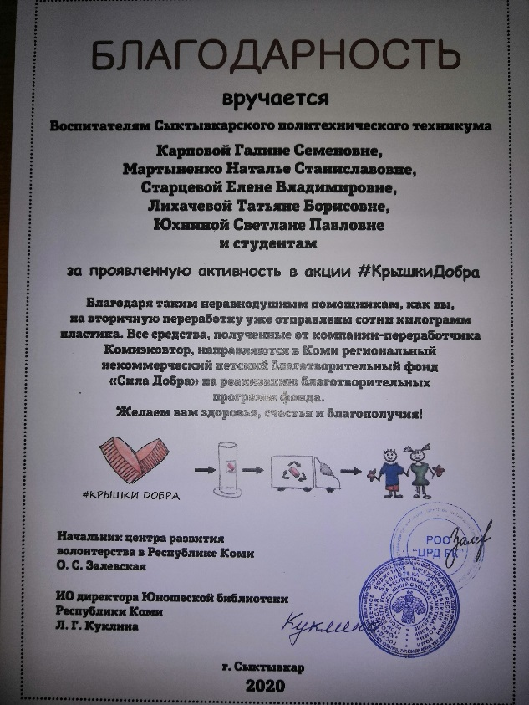

Наши достижения

Slide 32
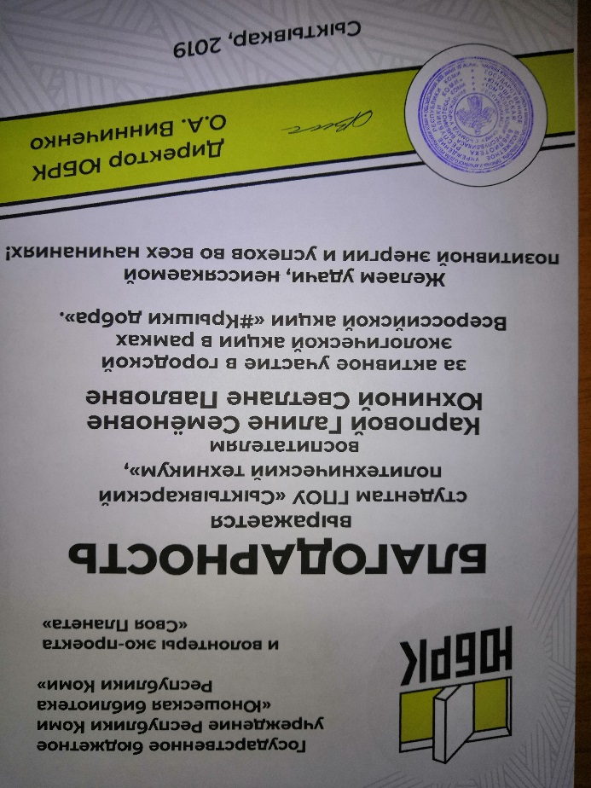
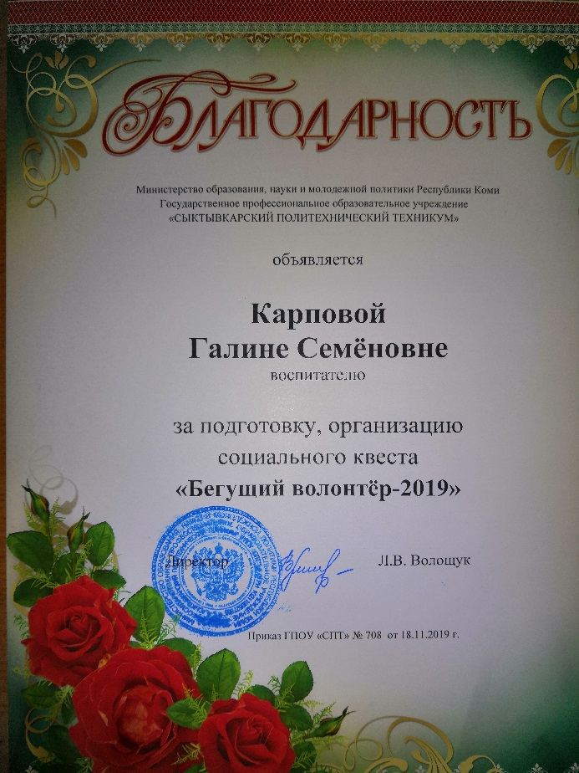
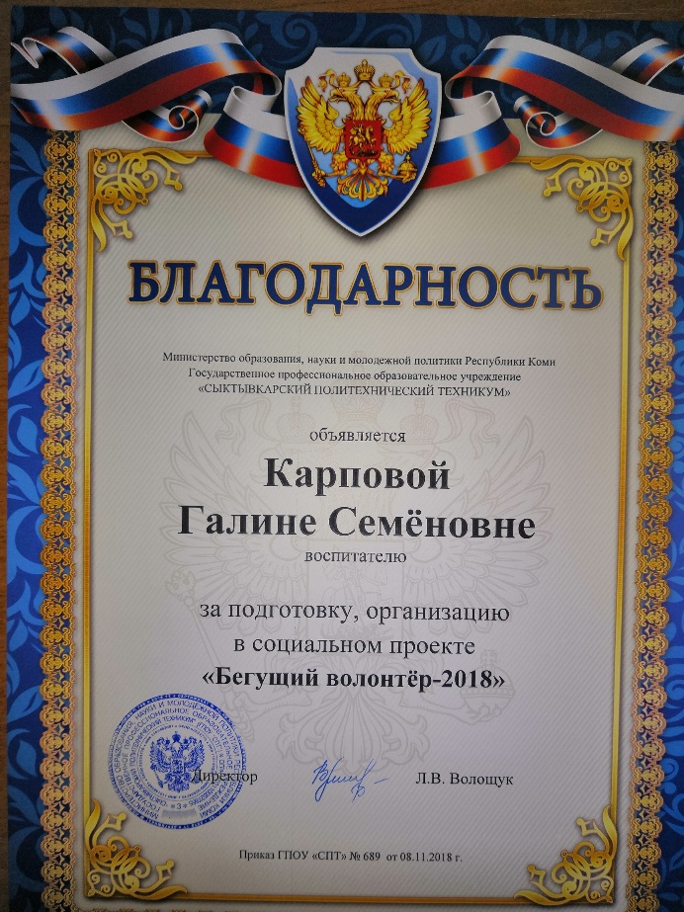
Наши достижения

Slide 33


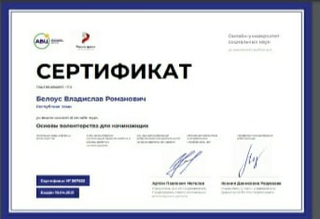
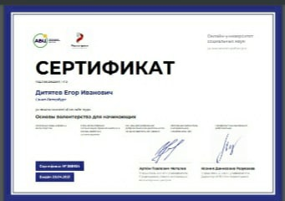
Наши достижения

Slide 34
Ссылки на некоторые публикации о проектах в Интернете
Муниципальная акция «Твори добро!» https://vk.com/gpouspt
Муниципальная акция «Чистый мир!»
https://vk.com/sptkomirk
Всероссийский экологический субботник "Зеленая весна»
https://vk.com/sptkomirk
«Благоустройство территории техникума» https://vk.com/sptkomirk
Экологическая акция «Сдай макулатуру – Спаси дерево!»
https://vk.com/sptkomirk

Slide 35
Спасибо за внимание!

